Slide 1
Волонтерский отряд Средней школы № 22
«Синяя птица»

Slide 2
На январь 2024 года волонтерский отряд состоит из 30 неравнодушных ребят

Slide 3
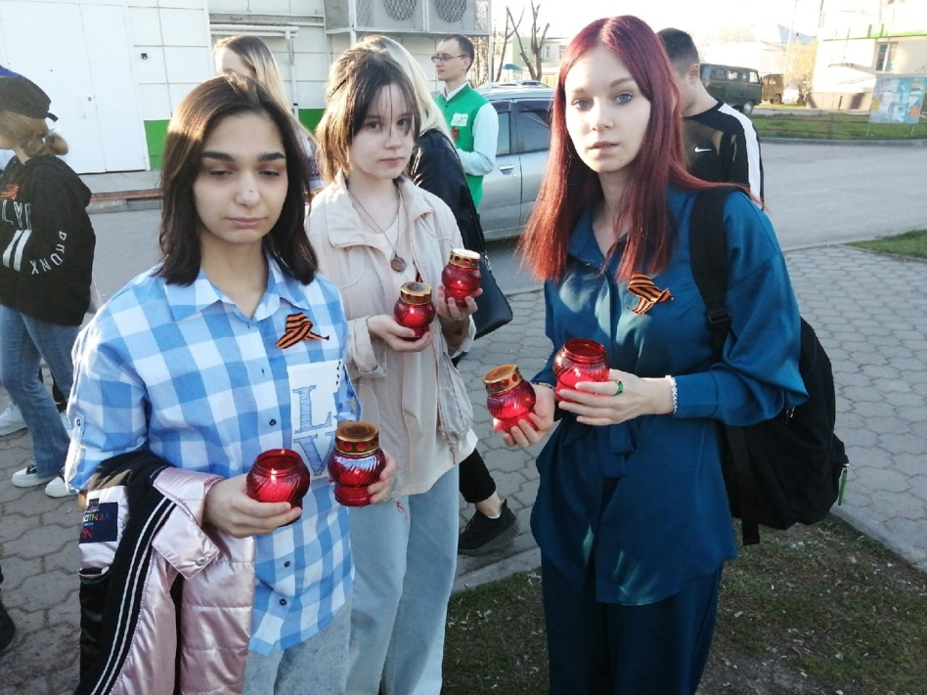
Помощь в городских мероприятиях «Вечер зажженных свечей», «Парад наследников Победы»

Slide 4
Акция в школе «100 лет пионерской организации

Slide 5
Ежегодное проведение Дня здоровья для начальной школы

Slide 6
Проведение мастер классов, квестов, игр на фестивале Дружбы народов Росии. Этот фестиваль стал традиционным в школе.

Slide 7
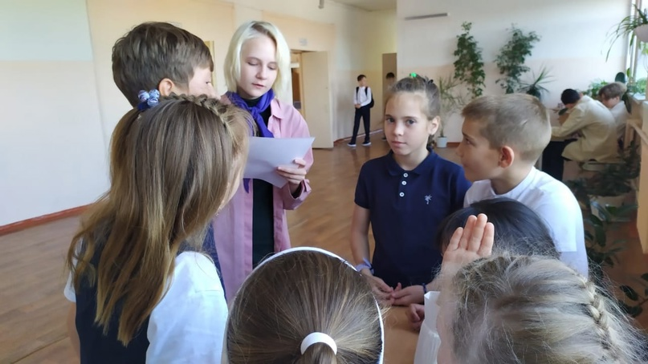
Проведение активных перемен: музыкальных, литературных, спортивных, профилактических

